Slide 1

Ставропольский государственный аграрный университет
«Безопасность работ при эксплуатации и ремонте оборудования электрических подстанций и сетей»
ДОЦЕНТ КАФЕДРЫ
ПРИВАЛОВ ЕВГЕНИЙ ЕВГРАФОВИЧ

Slide 2
Ставропольский государственный аграрный университет
Раздел 1.
Обеспечение безопасного производства плановых и аварийных работ в электрических установках и сетях.

Slide 3
Ставропольский государственный аграрный университет
Тема 1.3
Правила безопасного производства отдельных видов работ в электроустановках и электрических сетях.

Slide 4
Ставропольский государственный аграрный университет
УРОК № 2
Напряжение шага.

Slide 5
Ставропольский государственный аграрный университет
Учебные цели
Знать об опасности напряжения шага и способах защиты от него.

Slide 6
Ставропольский государственный аграрный университет
Учебные вопросы
1. Напряжение шага при ОЗУ электроустановки.
2. Напряжение шага при ГЗУ электроустановки.

Slide 7
Ставропольский государственный аграрный университет
Учебная литература.
1. Правила устройства электроустановок (ПУЭ). 7-е изд. М: НОРМАТИКА, 2020. - 464с.
2. Основы электробезопасности. Ч.ІІІ: защита от напряжения прикосновения и шага в электрических сетях: учебное пособие / Е.Е. Привалов. - М. - Берлин-Медиа, 2016. - 180с.

Slide 8
Ставропольский государственный аграрный университет
1. Напряжение шага при ОЗУ электроустановки.
Зависит от силы тока (1), длины шага (2), распределения потенциала по поверхности земли (3), расстояния до электрода (4).

Slide 9
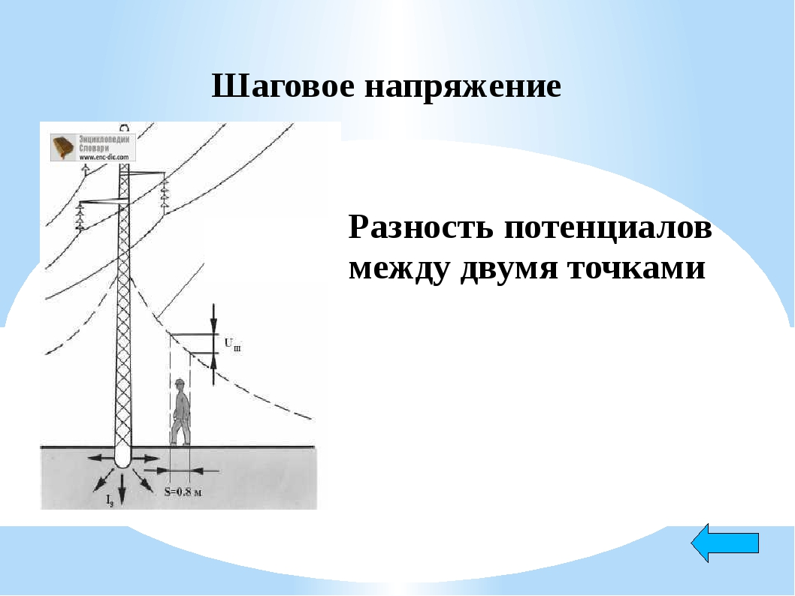
Ставропольский государственный аграрный университет
.

Slide 10
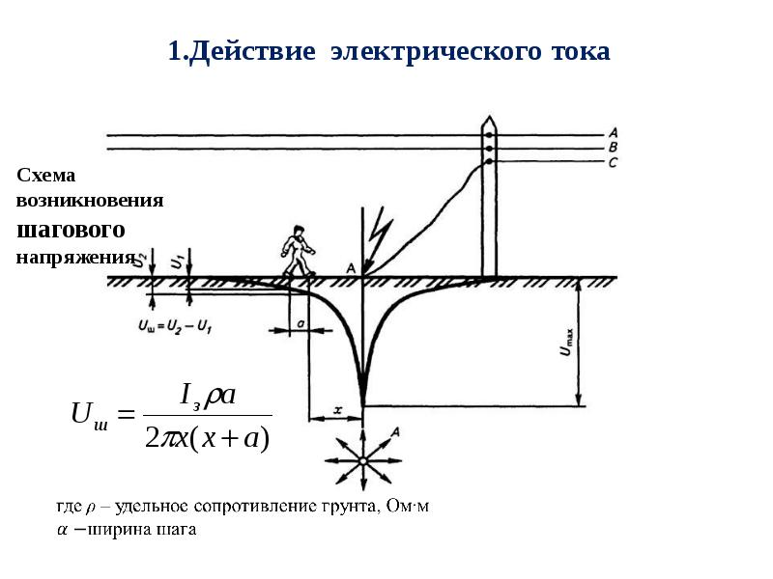
Ставропольский государственный аграрный университет
.

Slide 11
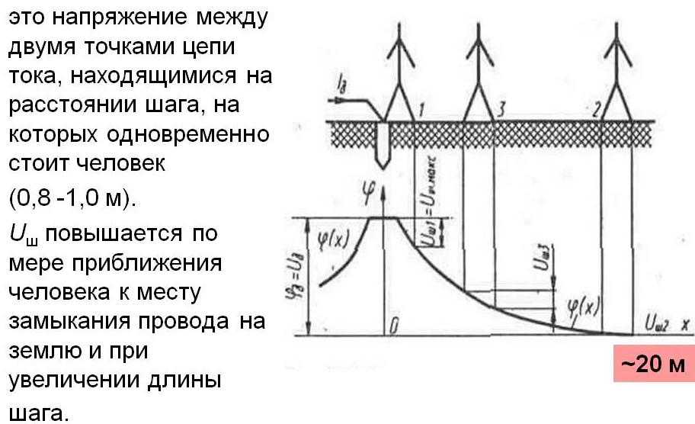
Ставропольский государственный аграрный университет
.

Slide 12
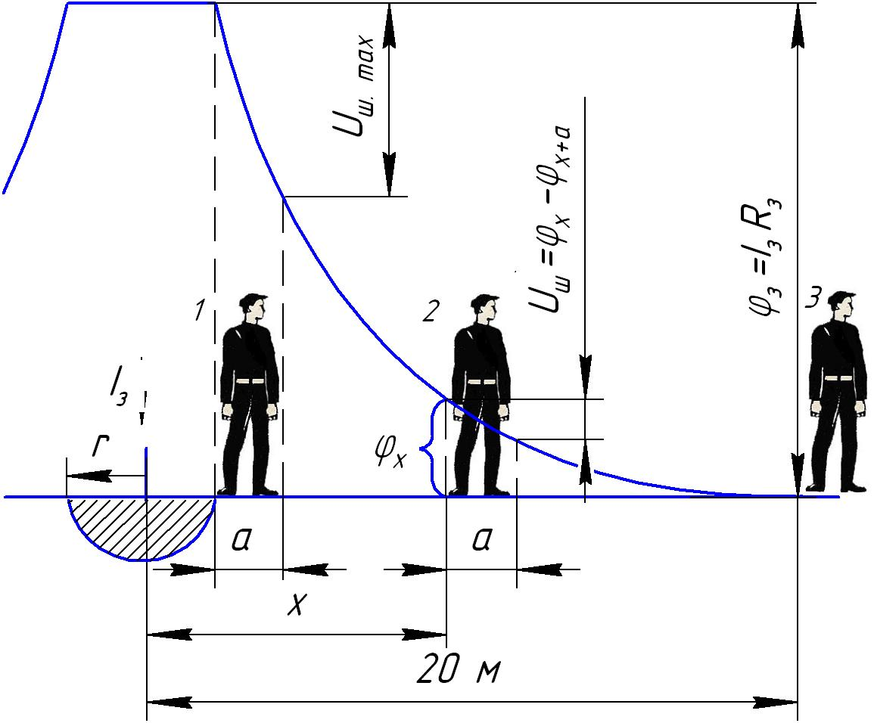

Slide 13

$$.$$

Slide 14
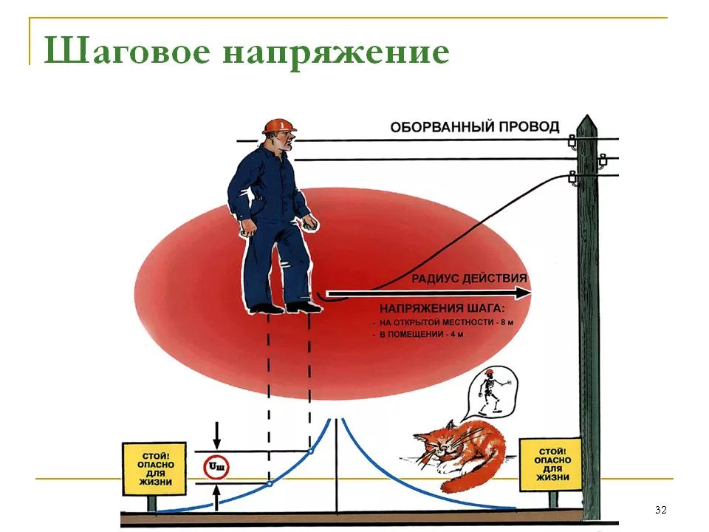
Ставропольский государственный аграрный университет
.

Slide 15

Ставропольский государственный аграрный университет
.

Slide 16
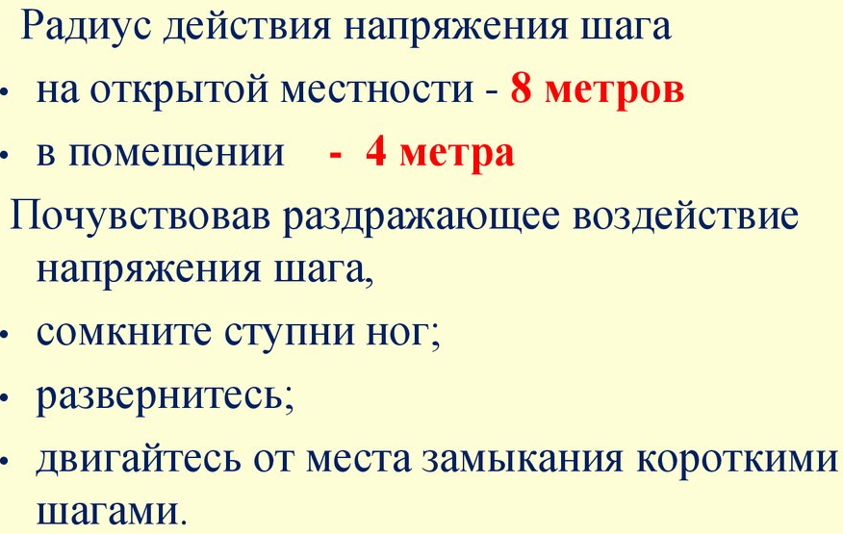
Ставропольский государственный аграрный университет
.

Slide 17
Ставропольский государственный аграрный университет
2. Напряжение шага при ГЗУ электроустановки.
Зависит от силы тока (1), длины шага (2), распределения потенциалов по поверхности земли (3), расстояния между электродами (4).

Slide 18
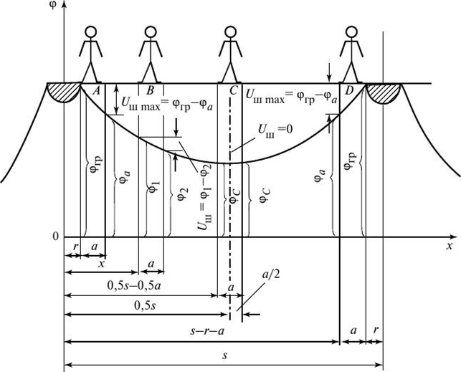

Slide 19
Напряжение шага:
Работник находится в точках А и D:
Работник находится в точке С:
Работник находится в точке В:

Slide 20
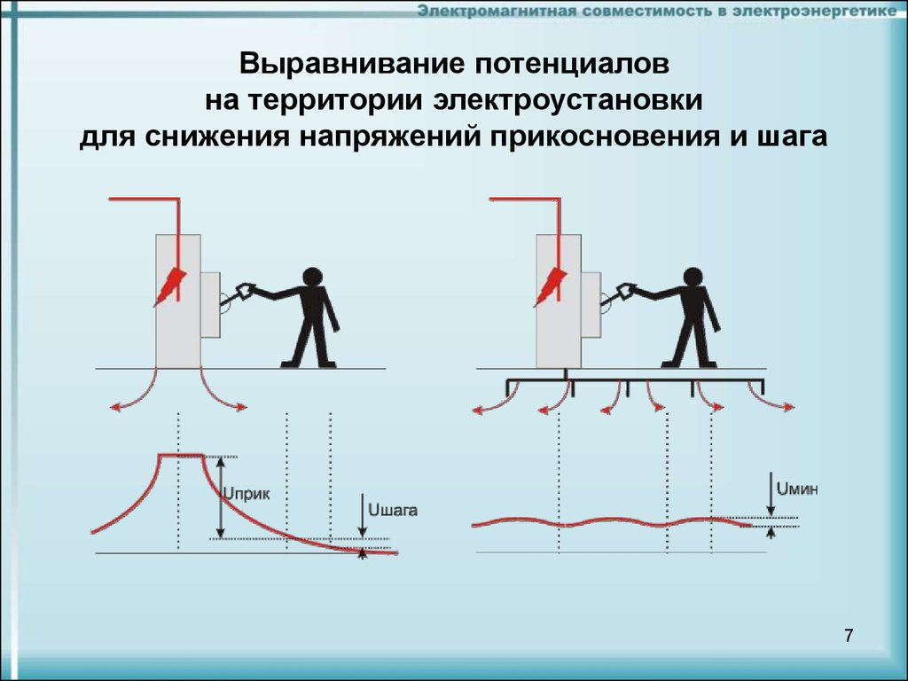
Ставропольский государственный аграрный университет
.

Slide 21
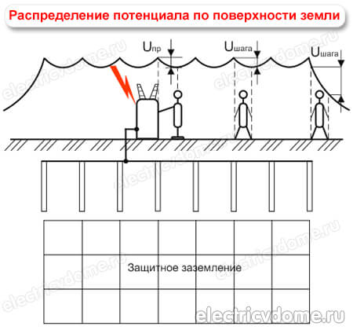
Ставропольский государственный аграрный университет
.

Slide 22
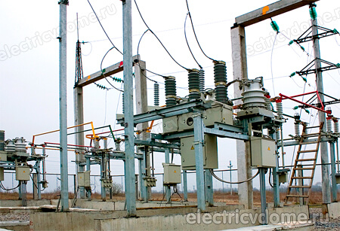
Ставропольский государственный аграрный университет
.

Slide 23
Ставропольский государственный аграрный университет
Заключение.
1. Чем дальше от ОЗУ находится работник, тем меньше опасность напряжения шага (от 20м).
2. При ГЗУ опасность напряжения шага минимальна, если работник находится между электродами в точке С.

